Slide 1

选择结构（一）
第三章
第一学年（第二学期）

Slide 2


预习检查
集中测试
常用的逻辑运算符及其作用？
请写出判断分数大于60并且分数小于100的表达式
if-else选择结构执行的顺序是什么？
多重if选择结构的执行流程是怎样的？
if 选择结构书写规范有哪些？
Notes:
教学指导：
正式授课前进行统一测试。测试内容为上次课布置的预习测试题。本教学环节目的是强化学员进行预习的意识，测试结果记录学员学习成绩

Slide 3


回顾与作业点评
作业点评
代码阅读
点评作业的提交情况和共性问题
找出错误并更正
输出结果是什么？
Scanner input=new Scanner(System.in);
int num1=input.next();
int num2=input.next();
int i=num1>num2;
System.out.println("num1大于num2吗？"+i);
int num1=input.nextInt();
int num2=input.nextInt();
boolean i=num1>num2;
int num1 = 19;
int num2 = 89;
int temp;
temp = num1;
num1 = num2;
num2 = temp;
System.out.println(num1+", "+num2);
89,19
借助一个中间变量互换两个变量的值
Notes:
教学指导：
回顾：上次课的教学内容和学员已学过的相关技术内容
作业点评：点评作业的提交情况和共性问题，目的是给学员作业反馈以促进学员完成作业的积极性

Slide 4
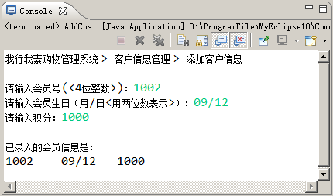
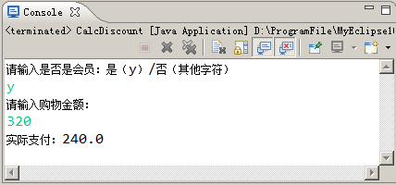
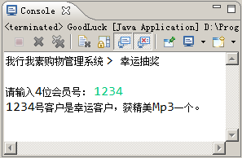
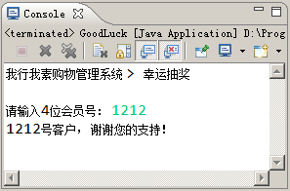
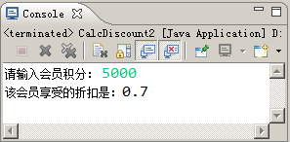
本章任务
升级“我行我素购物管理系统”
实现幸运抽奖
实现会员信息录入
实现按会员优惠计划进行购物结算
实现计算会员折扣

Slide 5


本章目标
掌握基本if选择结构
掌握逻辑运算符
掌握多重if选择结构
掌握嵌套if选择结构

Slide 6

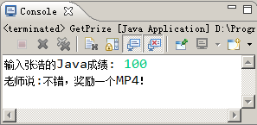
为什么需要if选择结构
问题
如果张浩的Java考试成绩大于98分，张浩就能获得一个MP4作为奖励
!
使用if选择结构可以解决

Slide 7

什么是if选择结构
if选择结构是根据条件判断之后再做处理
语法
基本的if选择结构
if ( 条件 ) {
//代码块
}
结果必须是布尔值
只有一条语句时，建议不省略{ }
结合问题1
if (张浩的Java考试成绩> 90 ) {
获得一个MP4作为奖励；
}

Slide 8


使用基本的if选择结构
示例
import java.util.Scanner;
public class GetPrize {
public static void main(String[] args) {
Scanner input = new Scanner(System.in);
System.out.print("输入张浩的Java成绩: "); //提示输入Java成绩
int score = input.nextInt(); //从控制台获取张浩的Java成绩
if ( score > 90 ) { //判断是否大于90分
System.out.println("老师说:不错，奖励一个MP4！");
}
}
}
演示：使用基本if选择结构

Slide 9
使用复杂条件下的if选择结构2-1
问题
张浩的Java成绩大于98分，而且音乐成绩大于80分，老师会奖励他；或者Java成绩等于100分，音乐成绩大于70分，老师也会奖励他
分析：怎样把多个条件连接起来？
使用逻辑运算符
运算符 | 表达式 | 说 明
&& | 条件1 && 条件2 | 仅仅两个条件同时为真，结果为真
|| | 条件1 || 条件2 | 只要两个条件有一个为真，结果为真
! | ! 条件 | 条件为真时，结果为假 条件为假时，结果为真
奖励的条件
( score1 >98 && score2 > 80 ) || ( score1 == 100 && score2 > 70 )
运算符优先级顺序：
！>算术运算符>比较运算符>&&>||

Slide 10
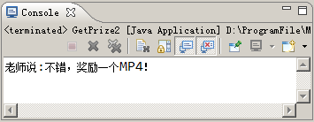
使用复杂条件下的if选择结构2-2
示例
使用复杂条件的if选择结构解决老师奖励张浩的问题
public class GetPrize2 {
public static void main(String[] args) {
int score1 = 100; // 张浩的Java成绩
int score2 = 72; // 张浩的音乐成绩
if ( ( score1 >98&& score2 > 80 )
|| ( score1 == 100 && score2 > 70 ) ){
System.out.println("老师说:不错，奖励一个MP4！");
}
}
}
演示：复杂条件下的if选择结构

Slide 11
使用if-else选择结构3-1
问题
如果张浩Java考试成绩大于98分，老师就奖励他一个MP4，否则老师就罚他进行编码
使用两个基本if选择结构
使用if-else选择结构实现
if (score > 98) {
System.out.println("老师说:不错，奖励一个MP4！");
}
if (score <= 98) {
System.out.println("老师说:惩罚进行编码！");
}

Slide 12
使用if-else选择结构3-2
语法
if-else选择结构
if ( 条件 ) {
//代码块1
}else {
//代码块2
}
if (张浩Java成绩> 98 ) {
奖励一个MP4；
}else {
惩罚进行编码；
}
结合问题3

Slide 13
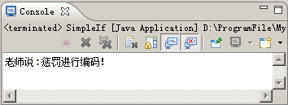
使用if-else选择结构3-3
示例
使用if-else选择结构解决问题3
public class SimpleIf {
public static void main(String[] args) {
int score = 91; // 张浩的Java成绩
if (score > 98) {
System.out.println("老师说:不错，奖励一个MP4！");
} else {
System.out.println("老师说:惩罚进行编码！");
}
}
}
演示：使用if-else结构

Slide 14

小结
现场编程
买彩票
如果体彩中了500万，我买车、资助希望工程、去欧洲旅游
如果没中，我买下一期体彩，继续烧高香
Notes:
\01 教学演示案例\现场编程\Ticket.java
教学指导：
教员引导学员先对问题进行分析，然后让学员在白板上画出流程图，再进行编码实现
对s1学员来说，教员要重视引导分析问题、解决问题的过程，使其逐步培养独立解决问题的习惯和能力

Slide 15

学生操作—实现幸运抽奖2-1
指导
训练要点
if-else选择结构
需求说明
抽奖规则：会员号的百位数字等于产生的随机数字即为幸运会员
教师讲解需求

Slide 16


学生操作—实现幸运抽奖2-2
指导
实现思路
产生随机数
从控制台接收一个4位会员号
分解获得百位数
判断是否是幸运会员
提示
产生随机数（0~9）的方法
int random=(int)(Math.random()*10);
完成时间：20分钟

Slide 17

学生操作—会员信息录入
练习
需求说明
录入会员信息
判断录入的会员号是否合法
完成时间：20分钟

Slide 18
共性问题集中讲解
常见问题及解决办法
代码规范问题
调试技巧
共性问题集中讲解
Notes:
教学指导：
xxxxxxx

Slide 19

为什么使用多重if选择结构
问题
对学员的结业考试成绩评测
成绩>=80 ：良好
成绩>=60 ：中等
成绩<60 ：差
分析
将成绩分成几个连续区间判断
单个if选择结构无法完成
多个if选择结构很麻烦
使用多重if选择结构

Slide 20
什么是多重if选择结构
语法
条件1
if ( 成绩>=80) {
//代码块1
}
else if (成绩>=60) {
//代码块2
}
else {
//代码块3
}
成绩>=80
假
条件2
真
代码块1
成绩>=60
假
可以有多个
真
代码块2
代码块3
可以省略
Notes:
教学指导：将语法和流程图对照着讲解多重if选择结构的执行过程

Slide 21
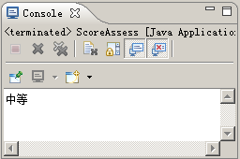
如何使用多重if选择结构
示例
使用多重if实现学员的结业考试成绩评测
int score = 70; //考试成绩
if (score >= 80 ) {
System.out.println("良好");
} else if (score >= 60 ) {
System.out.println("中等");
} else {
System.out.println("差");
}
大于等于80分
大于等于60分，小于80分
小于60分
演示：使用多重if实现考试成绩评测

Slide 22
如何使用多重if选择结构
问题
我想买车，买什么车决定于我在银行有多少存款
如果我的存款超过500万，我就买凯迪拉克
否则，如果我的存款超过100万，我就买帕萨特
否则， 如果我的存款超过50万，我就买依兰特
否则， 如果我的存款超过10万，我就买奥托
否则， 如果我的存款10万以下 ，我买捷安特

Slide 23
如何使用多重if选择结构
示例
使用多重if选择结构解决购车的问题
int money = 52; // 我的存款，单位：万元
if (money >= 500) {
System.out.println("太好了，我可以买凯迪拉克");
} else if (money >= 100) {
System.out.println("不错，我可以买辆帕萨特");
} else if (money >= 50) {
System.out.println("我可以买辆依兰特");
} else if (money >= 10) {
System.out.println("至少我可以买个奥托");
} else {
System.out.println("看来，我只能买个捷安特了");
}
大于等于80分
大于等于60分，小于80分
各个条件的顺序可以任意排列吗？
演示：使用多重if实现购车
Notes:
教学指导：演示时注意讲解如果else if的顺序被调整，会怎样

Slide 24
为什么使用嵌套if选择结构
问题
学校举行运动会，百米赛跑跑入10秒内的学生有资格进决赛，根据性别分别进入男子组和女子组
分析
判断是否能够进入决赛
在确定进入决赛的情况下，判断是进入男子组，还是进入女子组
!
使用嵌套if选择结构

Slide 25
嵌套if选择结构2-1
语法
是否跑入10秒
if（条件1) {
if（条件2) {
//代码块1
} else {
//代码块2
}
} else {
//代码块3
}
性别是否为男
条件1
真
假
代码块3
条件2
真
假
内层选择结构
代码块2
代码块1
Notes:
教学指导：将语法和流程图对照着讲解嵌套if选择结构的执行过程

Slide 26
嵌套if选择结构2-2
示例
使用嵌套if选择结构解决百米赛跑的问题
外层选择结构
if(score<=10){
if(gender.equals("男")){
System.out.println("进入男子组决赛！");
}else if(gender.equals("女")){
System.out.println("进入女子组决赛！");
}
}else{
System.out.println("淘汰！");
}
内层选择结构
if 结构书写规范
相匹配的一对 if 和 else 应该左对齐
为了使 if 结构更加清晰、避免执行错误，应该把每个 if 或 else 包含的代码块都用大括号括起来
内层的 if 结构相对于外层的 if 结构要有一定的缩进
演示：使用嵌套if选择结构
Notes:
教学指导：教员讲解if结构书写规范时，为方便学员理解，要结合上面的代码来讲解

Slide 27
小结
现场编程
输入小明的考试成绩，显示所获奖励
成绩==100分，爸爸给他买辆车
100分>成绩>=90分，妈妈给他买MP4
90分>成绩>=60分，妈妈给他买本参考书
成绩<60分，什么都不买
Notes:
\01 教学演示案例\现场编程\ScoreTest.java
教学指导：现场编程时，教员设置一个课堂陷阱，变换各个条件的顺序后，看输出什么，让学员深入理解多重if的执行过程

Slide 28
学生操作—购物结算2-1
指导
训练要点
嵌套if选择结构
需求说明
顾客 | 折 扣
普通顾客购物满100元 | 9折
会员购物 | 8折
会员购物满200元 | 7.5折
教师讲解需求

Slide 29
学生操作—购物结算2-2
指导
实现思路
外层判断是否是会员
内层判断是否达到相应打折要求
嵌套if选择结构中{ }的使用
提示
完成时间：20分钟

Slide 30
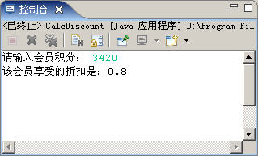
学生操作—计算会员折扣
练习
需求说明
会员购物时，根据积分的不同享受不同的折扣
计算会员购物时获得的折扣
会员积分 | 折 扣
x ＜ 2000 | 9折
2000 ≤ x ＜ 4000 | 8折
4000 ≤ x ＜ 8000 | 7折
x ≥ 8000 | 6折
完成时间：20分钟

Slide 31
共性问题集中讲解
常见问题及解决办法
代码规范问题
调试技巧
共性问题集中讲解
Notes:
教学指导：
xxxxxxx

Slide 32
总结
基本if选择结构：可以处理单分支的if选择结构
if-else选择结构：可以处理两个分支的if选择结构
多重if选择结构：可以处理多个分支的if选择结构
嵌套if选择结构：可以处理某分支中嵌套if结构的
if选择结构
if ( 条件 ) {
//代码块
}
if ( 成绩>=80) {
//代码块1
}
else if (成绩>=60) {
//代码块2
}
else {
//代码块3
}
if ( 条件 ) {
//代码块 1
} else {
//代码块 2
}
if 选择结构
if（条件1) {
if（条件2) {
//代码块1
} else {
//代码块2
}
} else {
//代码块3
}
Notes:
教学指导；
总结部分主要达到以下几个目的：
1、回顾内容。注意与与本章任务和目标不一样。本章任务和目标是是强调内容概貌，学到技术，告知要学习什么；总结时，要格外强调观点，把每一个知识点的观点结论都尽量突出出来。
2、整理逻辑。还应该把观点之间的逻辑联系梳理出来。从而使知识系统化、逻辑化。要帮助学员整清逻辑是总结的一大任务。

Slide 33
本章作业
课后作业
教师备课时根据班级情况在此添加内容，应区分必做、选做内容，以满足不同层次学生的需求
预习作业
预习下一章学生用书，完成预习测试
switch选择结构中的关键字有哪些？
简述switch选择结构的执行流程
试着绘制出switch选择结构的流程图
switch选择结构的表达式可以是哪些数据类型？
switch选择结构中case关键字后可以是表达式吗？
Notes:
教学指导：
预习作业测试题用于下次上课前进行全班同学集中测试。因此教员要在本次课布置下去。布置预习测试题的目的是要求学员进行预习，保障下次学员学习质量。
不少于4道题，其中至少包含一道简述题，主要了解学员对重要知识点的理解程度

Slide 34



海量学习资源等你来拿！

